Slide 1

Taller de Presupuesto Abierto de Estrategia Fiscal Ambiental

Slide 2

Catálogo de Bienes y Servicios

Slide 3

BIENES Y SERVICIOS
En el período 2016 – 2019 el CONAP ha orientado sus actividades en las siguientes categorías:
  PROTECCIÓN Y CONSERVACIÓN DEL SISTEMA GUATEMALTECO DE ÁREAS PROTEGIDAS -SIGAP- Y DE LA DIVERSIDAD BIOLÓGICA
  INVESTIGACIÓN PARA LA CONSERVACIÓN DE LA DIVERSIDAD BIOLÓGICA
  PROTECCIÓN DE BÓSQUES Y DIVERSIDAD BIOLÓGICA CONTRA INCENDIOS FORESTALES
  DESARROLLO SOSTENIBLE PARA LA CONSERVACIÓN DE LOS RECURSOS NATURALES (2019)

Slide 4

Cantidad de Bienes y Servicios Entregados

Slide 5
BIENES Y SERVICIOS
Del 2016 al 2019 el CONAP ha respondido a la demanda de la población con la ejecución de eventos y elaboración de documentos técnicos, jurídicos, entre otros. Velando por la preservación de las distintas áreas protegidas.

Slide 6
BIENES Y SERVICIOS
El Sistema Guatemalteco de Áreas Protegidas ha incorporado más hectáreas en el modelo de conservación sostenible. Teniendo proyectado a 2019 un total de 3,618,726 hectáreas.

Slide 7
BIENES Y SERVICIOS
El CONAP ha impulsado a través de sus capacitaciones y sensibilizaciones, labores de conservación y valoración de las áreas protegidas.

Slide 8
Población Beneficiada

Slide 9
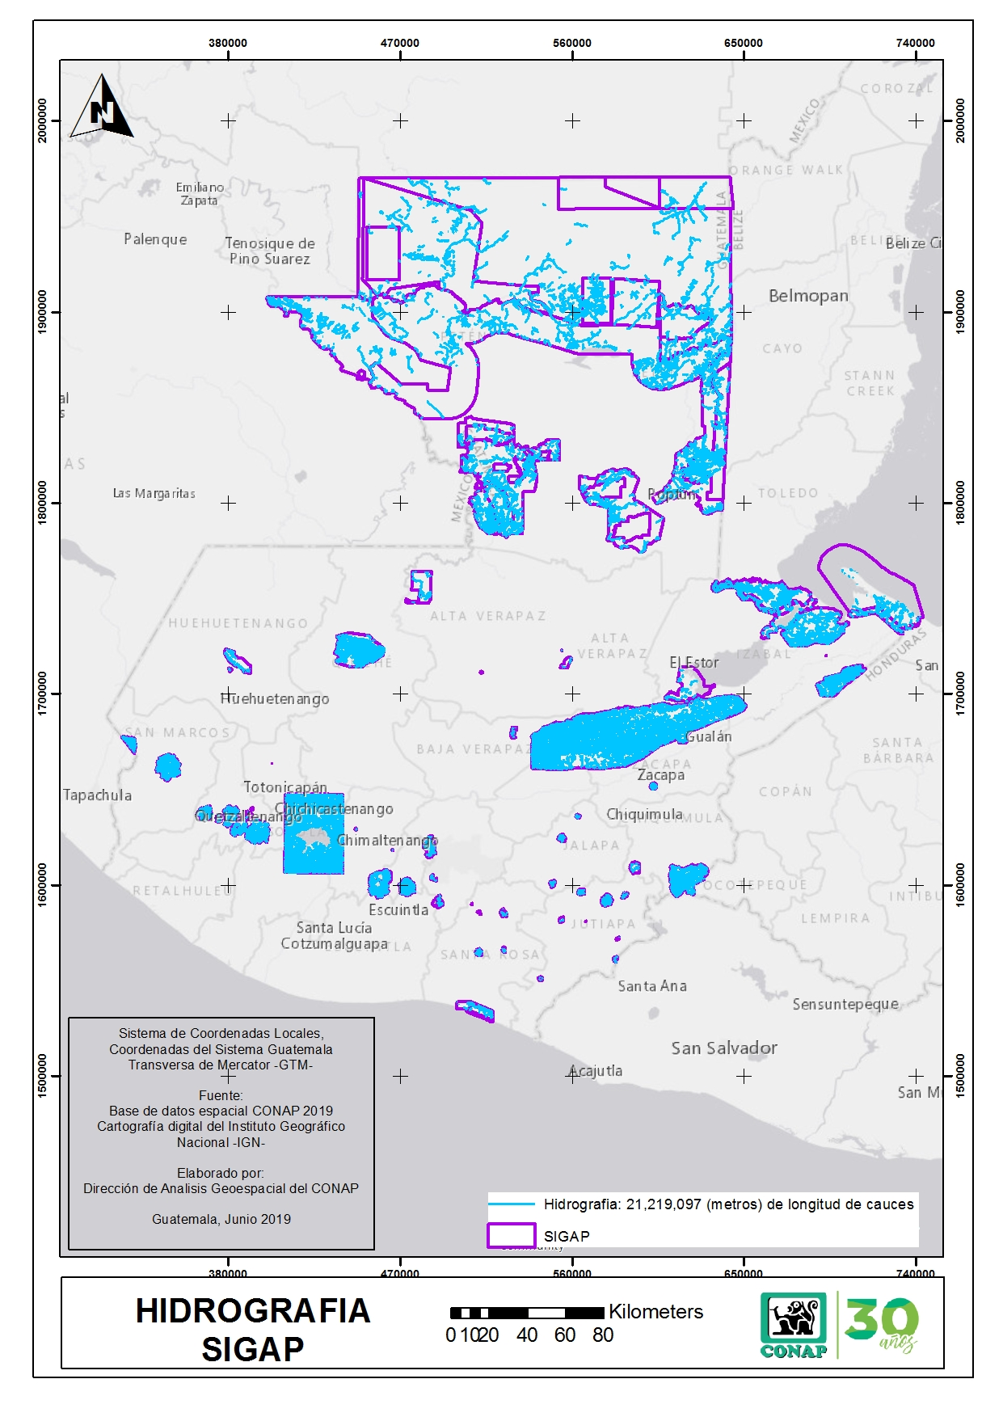
2016 - 2019
A medida que ha aumentado la cantidad de áreas protegidas, los centros poblados continúan beneficiándose de los servicios ecosistémicos que emanan de ellos.
De los anteriores se cuenta en la actualidad con una hidrografía equivalente a 21,219,097 metros de longitud de cauces los cuales continúan abasteciendo directamente a los centros poblados en áreas protegidas e indirectamente a todo el territorio nacional.

Slide 10
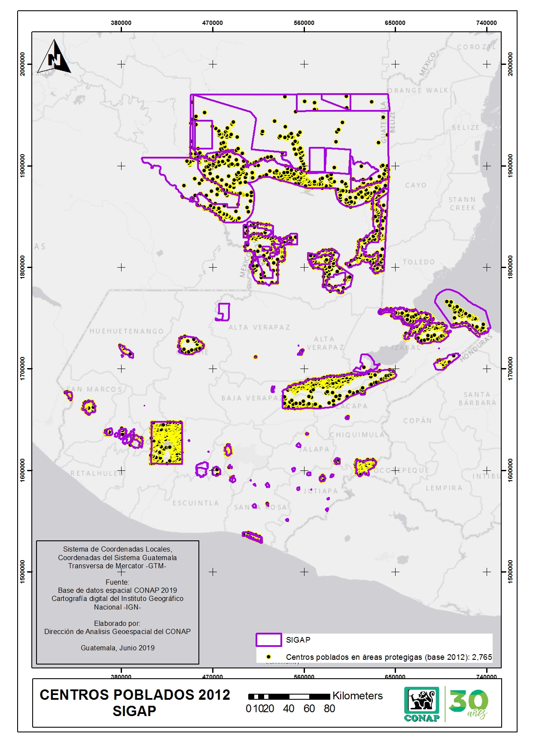
2016 - 2019
Dentro del Sistema Guatemalteco de Áreas Protegidas –SIGAP- se contabilizan más de 2,765 centros poblados, distribuyéndose de la siguiente forma:
Fuente: Estadísticas INE, 2012

Slide 11
Vinculación con ODS’s

Slide 12
OBJETIVOS DE DESARROLLO SOSTENIBLE
El Consejo Nacional de Áreas Protegidas ha elaborado su Plan Estratégico Institucional 2018 – 2027 orientado al cumplimiento de los Objetivos de Desarrollo Sostenible identificados:
  Hambre Cero (ODS2)
  Agua Limpia y Saneamiento (ODS6)
  Energía Asequible y No Contaminante (ODS7)
  Industria Innovación e Infraestructura (ODS9)
  Ciudades y Comunidades Sostenibles (ODS11)
  Producción y Consumo Responsable (ODS12)
  Acción por el Clima (ODS13)
  Vida Submarina (ODS14)
  Vida de Ecosistemas Terrestres (ODS15)
  Alianzas para Lograr los Objetivos (ODS17)

Slide 13
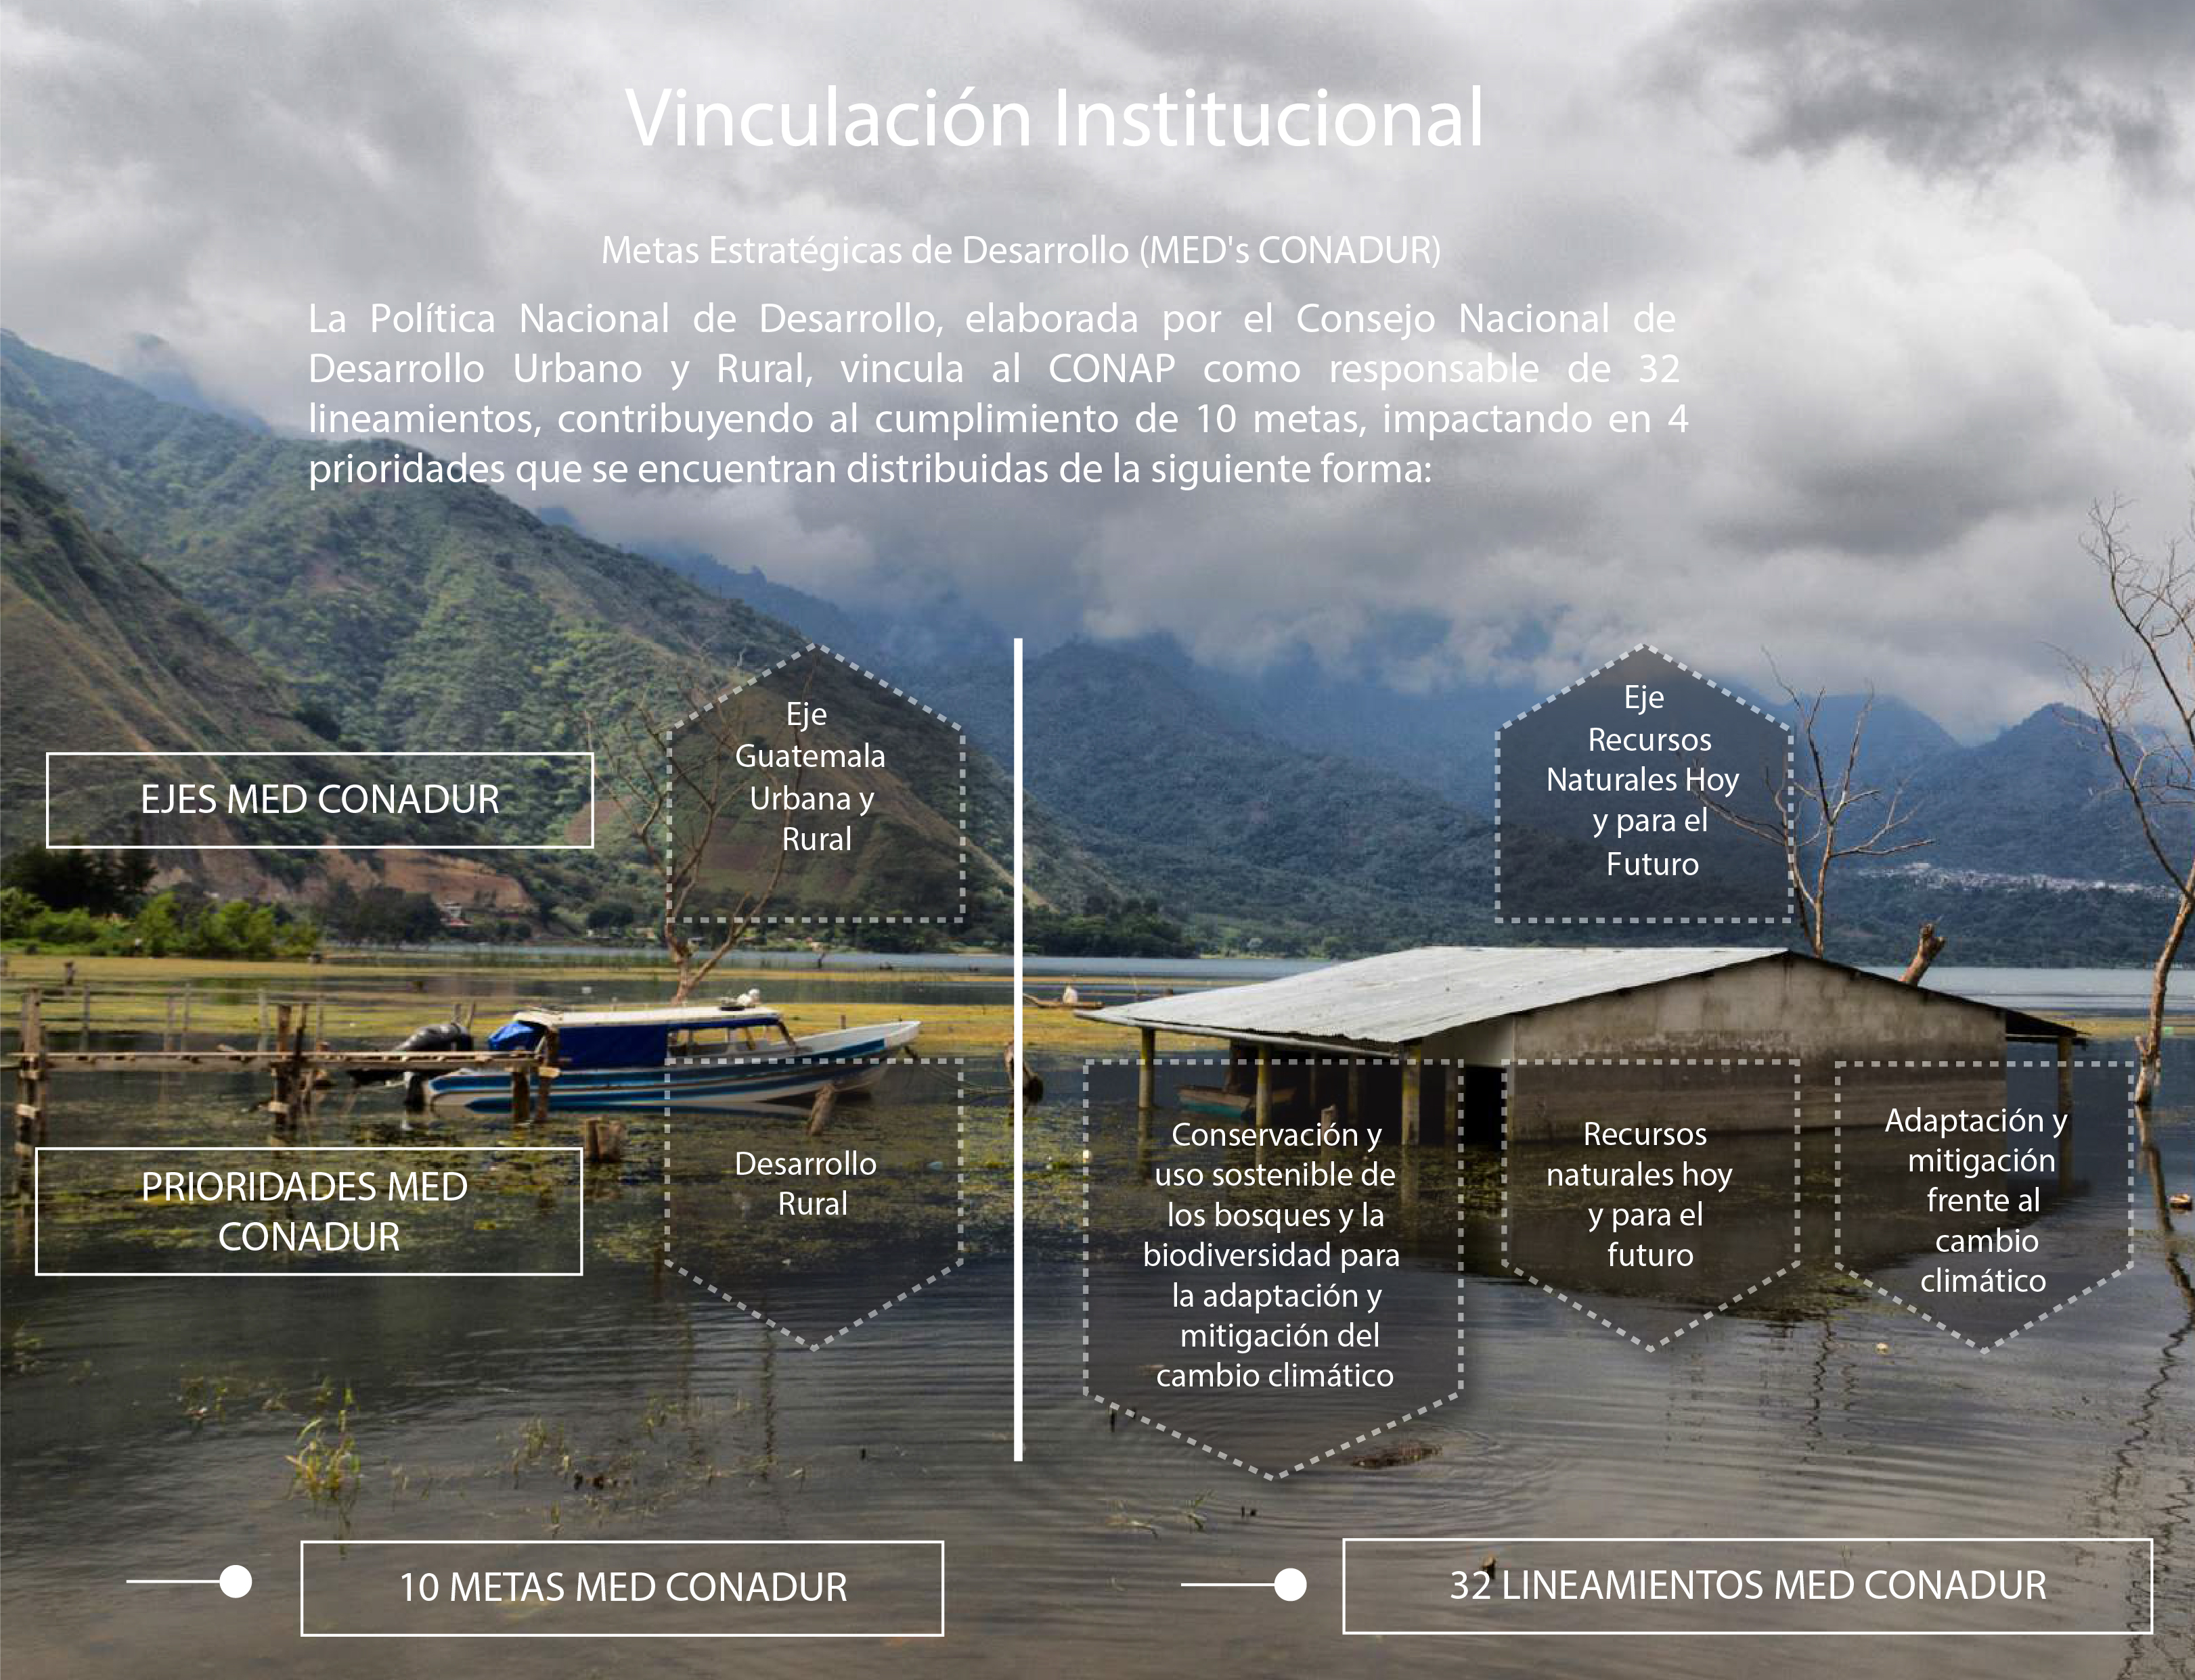

Slide 14
